Slide 1
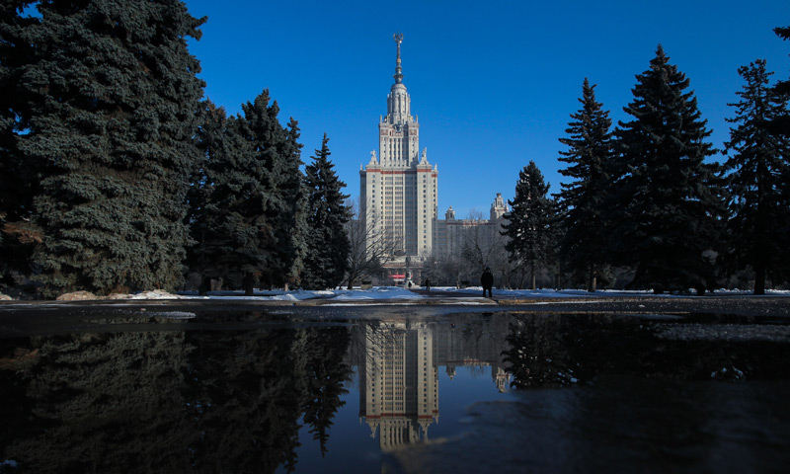

ООО Строительная компания «Регион» г. Краснодар Презентация технологии строительства элитных объектов по цене эконом класса
Монолитно-каркасная технология: несущий металлокаркас + несъемная опалубка + пенобетон.
Инновационное сочетание трех прогрессивных строительных технологий: металлокаркасной, пенобетонной и применение несъемной опалубки из стеклофибробетона с использованием ЛМК в качестве несущего каркаса для стен и перекрытий, устройство несъемной опалубки из СФБ с применением в качестве утеплителя легкого пенобетона, позволяет быстро, экономично и качественно возводить жилые и общественные здания высотой до 35 этажей.
2015 год

Slide 2
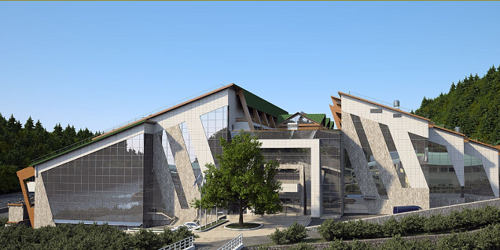
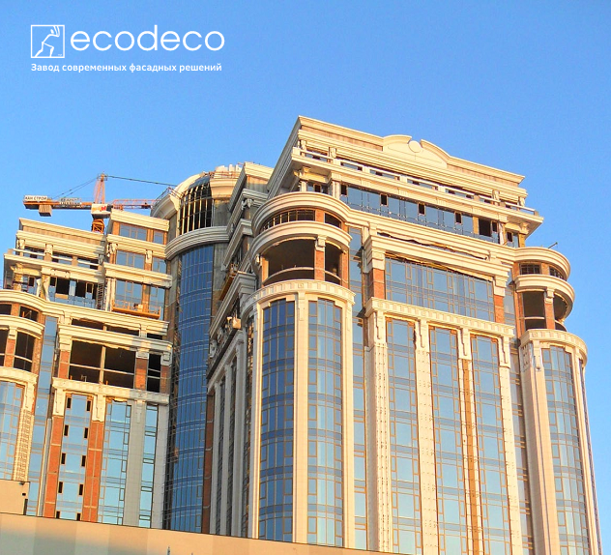
Возможности презентуемой технологии
ПО ПРЕДЛАГАЕМОЙ МОЛИТНО-КАРКАСНОЙ ТЕХНОЛОГИИ МОГУТ ВОЗВОДИТЬСЯ:
Индивидуальные жилые здания до 3 этажей.
Комплект-конструктор коттеджа «Сделай Сам».
Многоэтажные дома до 35 этажей.
Надстройка мансардных этажей.
Дошкольные-образовательные учреждения, ясли, детские садики.
Школы.
Объекты здравоохранения.
Спортивные сооружения.
Административные здания.
Социальные объекты.
Многоуровневые автомобильные стоянки и паркинги.
Промышленные здания и сооружения

Slide 3
Преимущества предлагаемой технологии строительства
По данной технологии возможно вести ускоренное строительство зданий от 2-х до 35 этажей.
В данной технологии строительства используется:
устройство облегченных фундаментов по традиционной технологии.
монтаж несущего каркаса из черного металла, легкие металлические конструкции (ЛМК).
возведение наружных стен выполняется методом «несъемной опалубки», которая крепится на двойной каркас из ЛСТК, фасадная часть наружных стен выполняется из панелей изготовленных из стеклофибробетона (СФБ) с элементами декора, внутренняя часть наружных стен возводится из панелей Стеклоцем.
межквартирные и межкомнатные перегородки монтируются из выполненных в заводских условиях готовых панелей.
утепление стен производится на объекте путем заполнения пространства между панелями опалубки легким пенобетоном, с высоким коэффициентом теплозвукоизоляции.
межэтажные перекрытия выполняются из пустотных ж/б плит или из металлических ферм, которые заливаются пенобетоном.
В результате применения данной технологии получаются быстровозводимые здания эконом-класса, которые обладают повышенной покупательской привлекательностью, так как внешний облик зданий – это здания премиум класса.

Slide 4
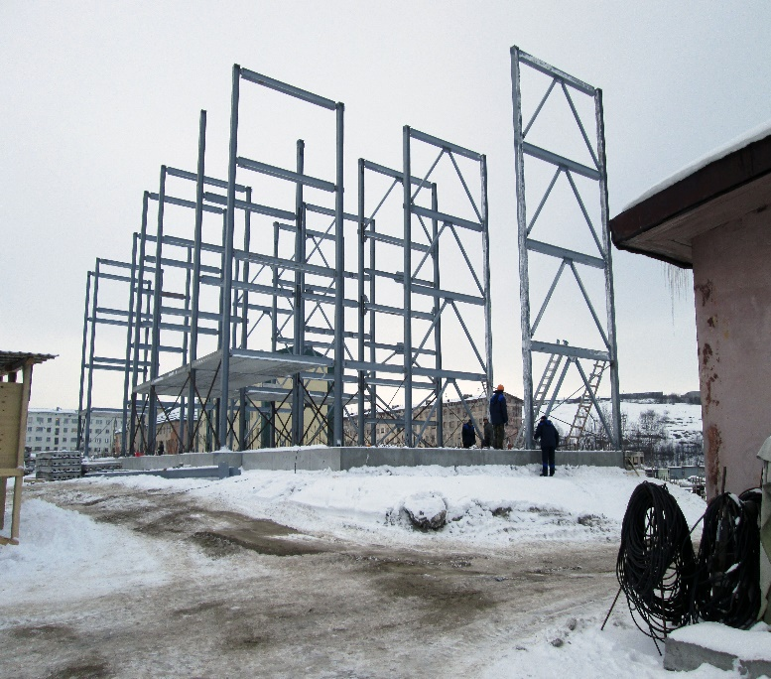
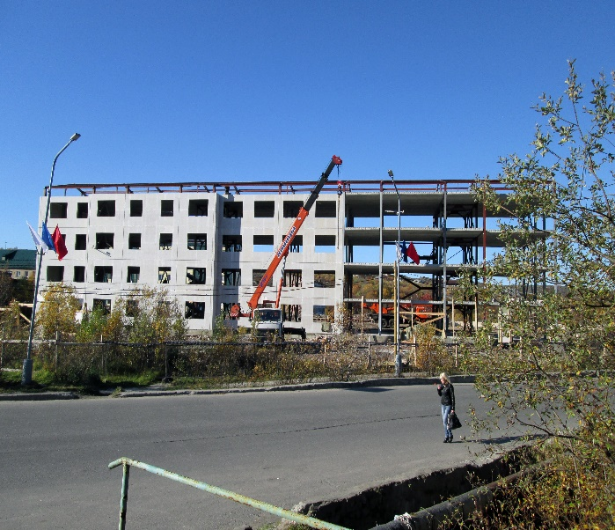
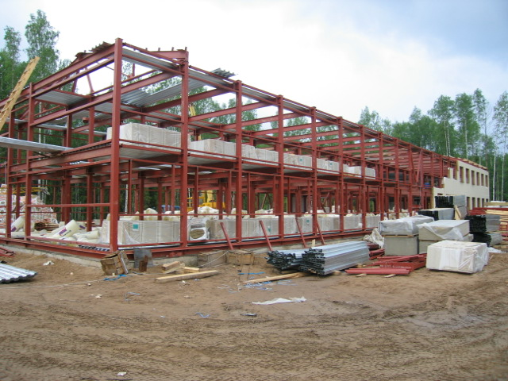
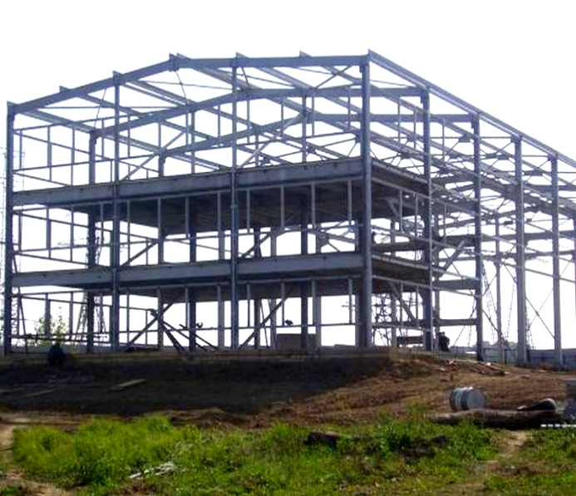
Металлокаркас для зданий из ЛМК

Slide 5
Описание каркасно-монолитной технологии
Каркасно-монолитная технология – это оптимальное решение как для индивидуального строительства, так и для многоэтажных зданий до 30 этажей.
При данной технологии несущий каркас здания выполняется из ЛМК (легких металлических конструкций).
В качестве «несъемной» опалубки для устройства фасадной части стены применяются панели из стеклофибробетона (СФБ), для внутренней части стены используются панели из Стеклоцема.
Все эти панели представляют собой несъемную опалубку, которая крепится самонарезающими винтами к стальному каркасу из ЛСТК, а пространство между листами заполняется монолитным пенобетоном (конструкция стены).
После твердения пенобетона, за счет мощной адгезии, монолитный пенобетон и панели опалубки становятся единым целым, тем самым повышая жесткость здания.
Внутренние межкомнатные и межквартирные перегородки монтируются из готовых стеновых панелей, изготавливаемых в заводских условиях
Межэтажные перекрытия выполняются из пустотных ж/б плит или из металлических ферм, которые заполняются пенобетоном.

Slide 6
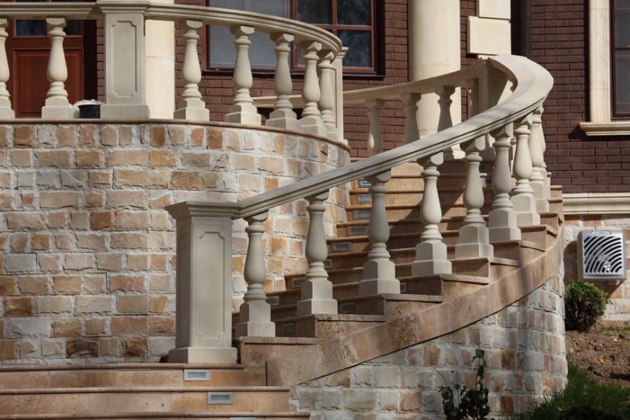
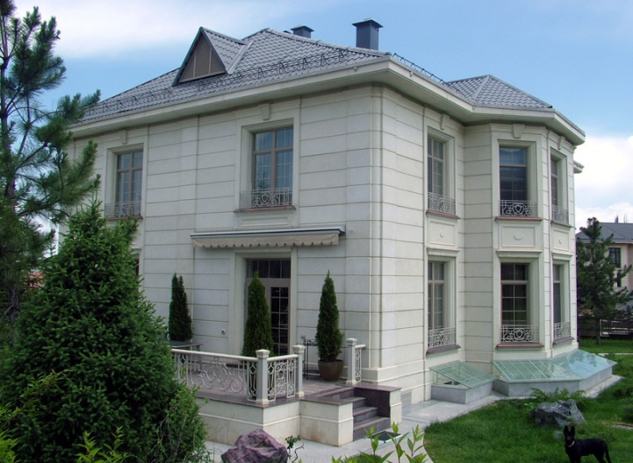
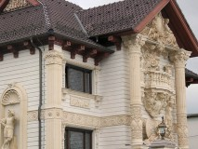
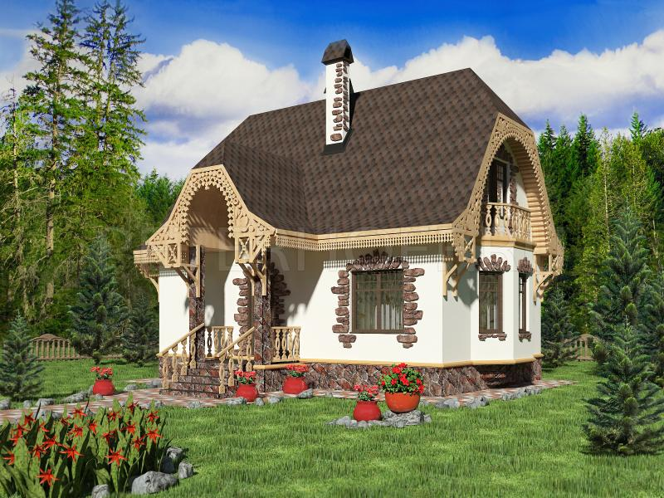
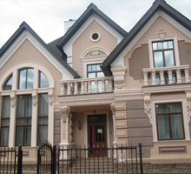
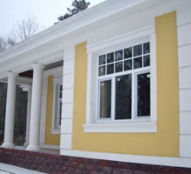
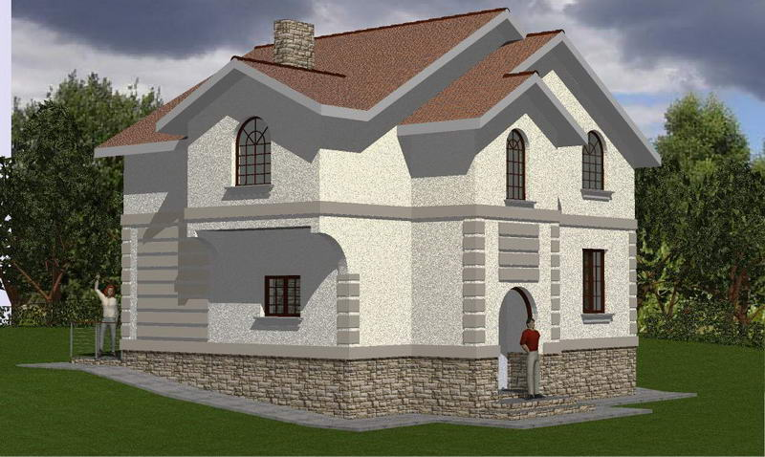
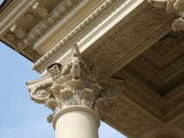
Индивидуальное жилищное строительство: Фасады этих зданий выполнены из стеклофибробетонных панелей СФБ).

Slide 7
Преимущества строительства коттеджей из металлокаркаса (ЛМК):
Небольшой вес дома позволяет выполнить строительство облегченного фундамента;
Лёгкий вес не способствует усадке - дом можно эксплуатировать сразу;
Сборка каркаса не требует высокой квалификации, все элементы имеют маркировку, собрать его сможет бригада из 3-4 рабочих, не имеющих специального образования;
Сборка дома осуществляется на болтах, при этом достигается высокая скорость сборки, например каркас дома, площадью 200 кв. метров собирается за 3-4 дня;
При монтаже не требуется применения тяжелого подъёмного оборудования;
Высокие тепло и звукоизоляционные свойства, экономия на отоплении и охлаждении;
Низкая стоимость каркаса дома в сравнении с обычной технологией.
Собирать металлокаркас можно в любое время года, в любую погоду.
Высокая прочность и сейсмоустойчивость до 9 баллов.
Инженерные коммуникации размещаются в стенах. К ним всегда легко можно добраться;
Идеальная геометрическая точность;

Slide 8
Несъемная опалубка из СФБ (стеклофибробетона).
Несъемная фасадная опалубка из стеклофибробетона, полученная методом пневмонабрызга, – это новый, технологически прогрессивный и быстрый способ создания бетонных панелей и наружного декора здания. Панели изготавливаются в производственных условиях из свежеприготовленной бетонной смеси, армированной щелочестойкой стеклофиброй. Готовые панели из стеклофибробетона, смонтированные на стройплощадке, после монолитной заливки пенобетоном являются наружной частью стены здания.
Главный плюс несъемной опалубки из стеклофибробетона - после монтажа стены здания она не требует какой либо дополнительной облицовки. При том, что панели могут быть любой сложности, с элементами декора, любой фактуры и цвета.
Плюс этого метода также в его экономном расходовании материалов. Благодаря повышенным прочностным свойствам стеклофибробетона (более 800кг/см2) изделия из этого материала могут иметь небольшую толщину стенок (5-25 мм.), что обеспечивает малый вес панелей (1 м2 панели весит примерно 20-25 кг.). Кроме того при использовании несъемной опалубки не нужны устанавливать наружные строительные «леса».
Монтаж фасадной части несъемной опалубки из панелей СФБ и монтаж внутренней части опалубки из панелей Стеклоцем ведется непосредственно на строительной площадке. Стеклофибробетонная несъемная опалубка обеспечивает максимальную защиту стены здания от внешних факторов, так как имеет высокую прочность и пластичность, высокую огнестойкость, низкую водо- и воздухопроницаемость, экологичность. Несъемная стеклофибробетонная опалубка требует минимального эксплуатационного ухода и сохраняет свою форму и качество в течение многих десятков лет.
Легкость и безопасность, простота в работе и эксплуатации, экологичность, красота архитектуры и возможность воплощения любых самых сложных проектов, делают несъемную стеклофибробетонную опалубку одним из самых востребованных материалов при строительстве частных и общественных, малоэтажных и высотных зданий, куполов, мостов, перекрытий и иных сооружений.
Преимущества применения несъемной опалубки из стеклофибробетона очевидны. Так, например, при строительстве коттеджей с применением метода монолитной заливки в несъемную опалубку из СФБ, время от начала строительства до ввода в эксплуатацию здания сокращается до 1-1,5 месяцев, а стеклофибробетонная несъемная опалубка, которую используют в монолитных железобетонных перекрытиях зданий, позволяет сэкономить около 35% строительных ресурсов и времени.

Slide 9
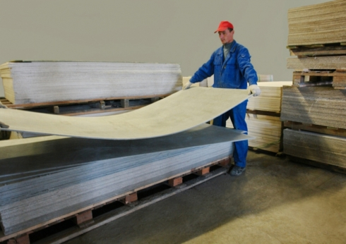
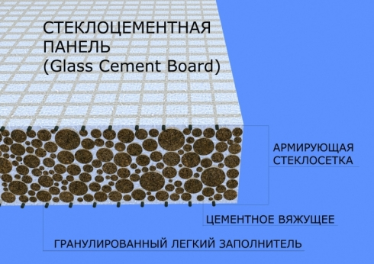
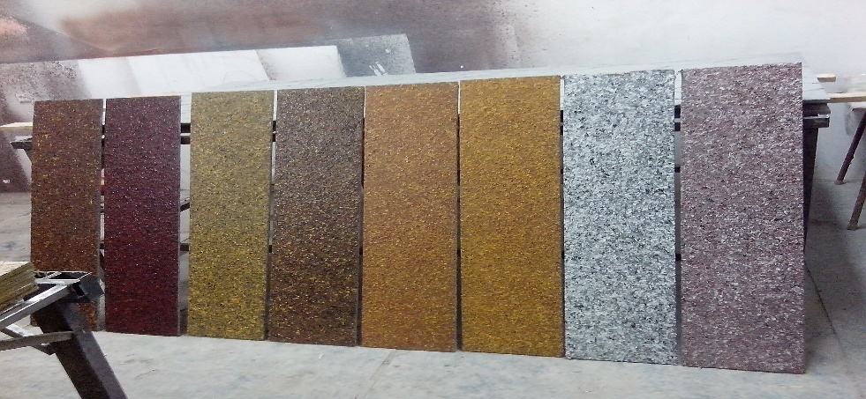
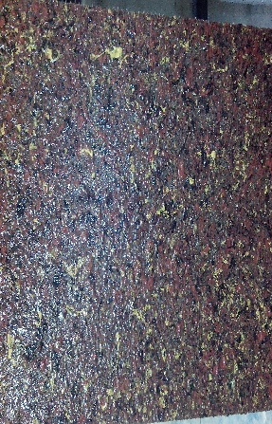
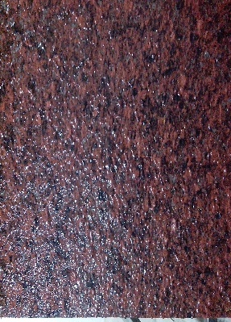
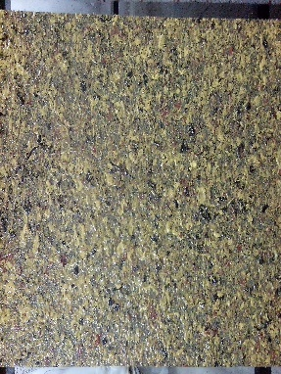
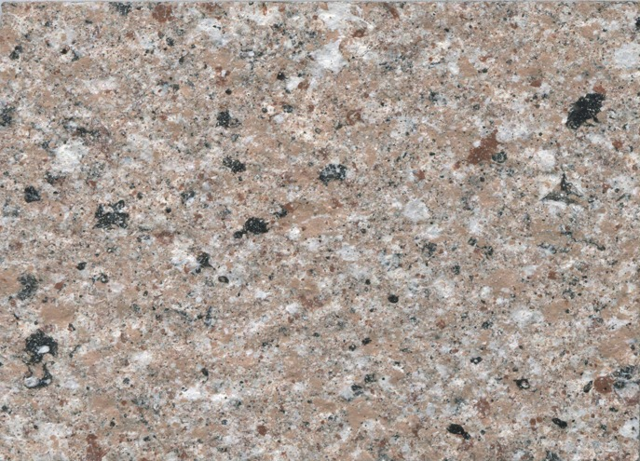
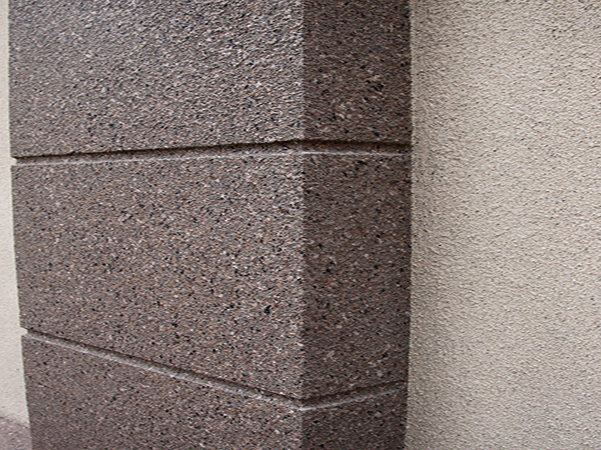
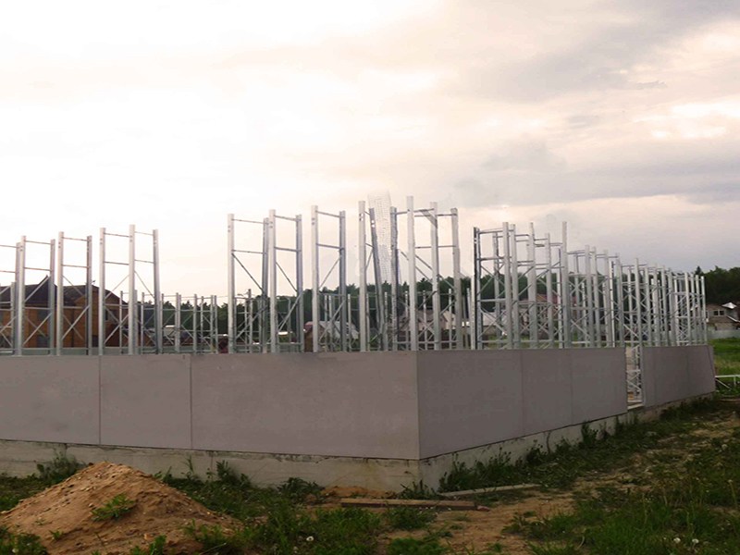
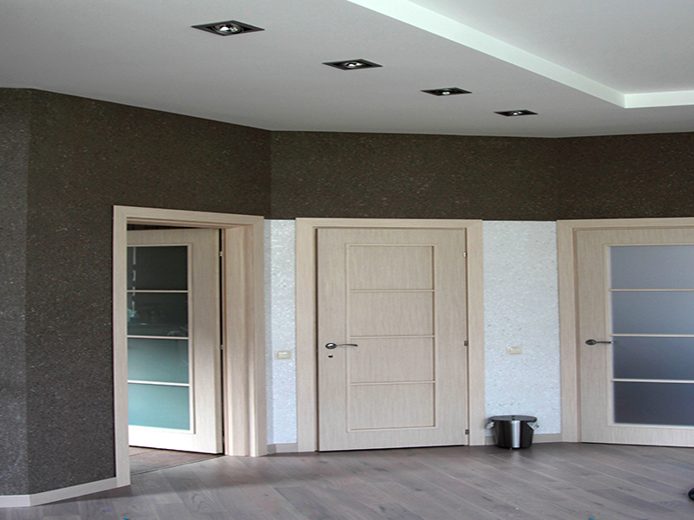
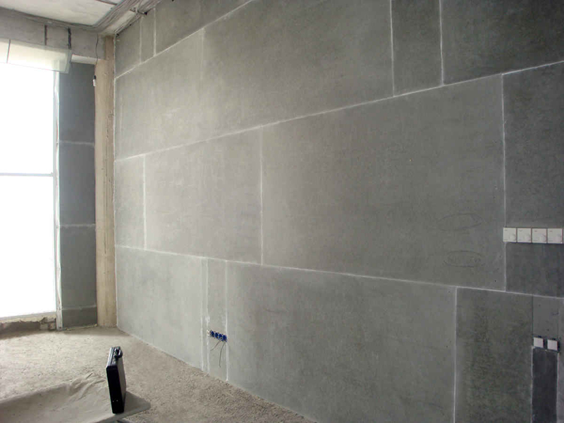
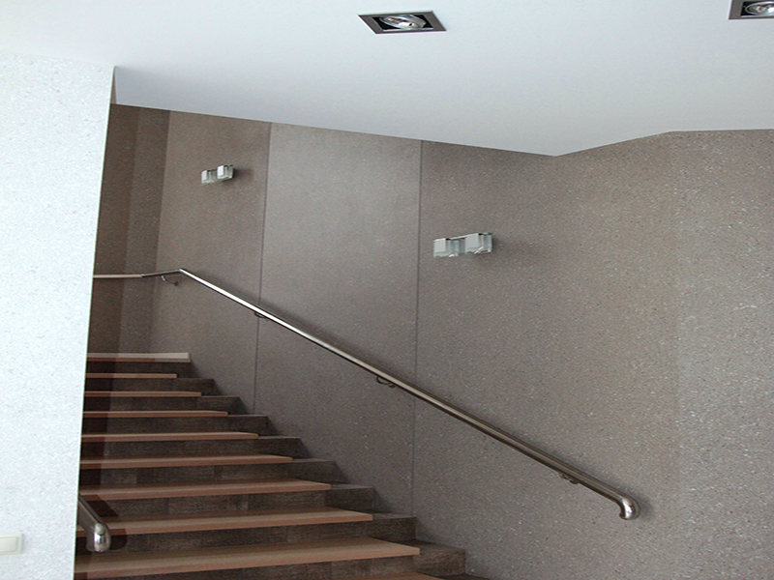
Панели Стеклоцем для наружной и внутренней отделки зданий
.

Slide 10
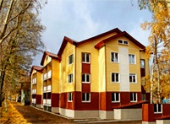
Малоэтажное строительство с применением несъемной опалубки

Slide 11
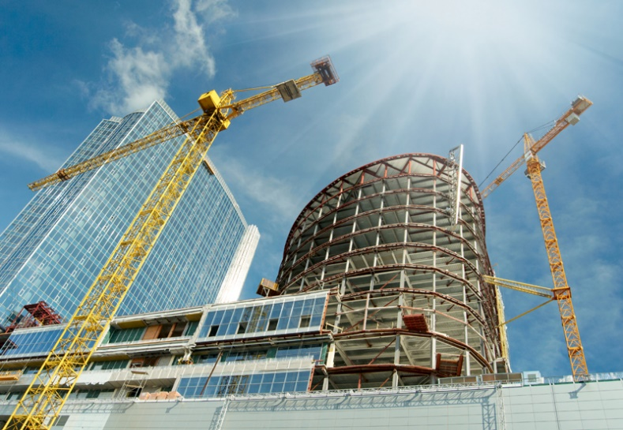
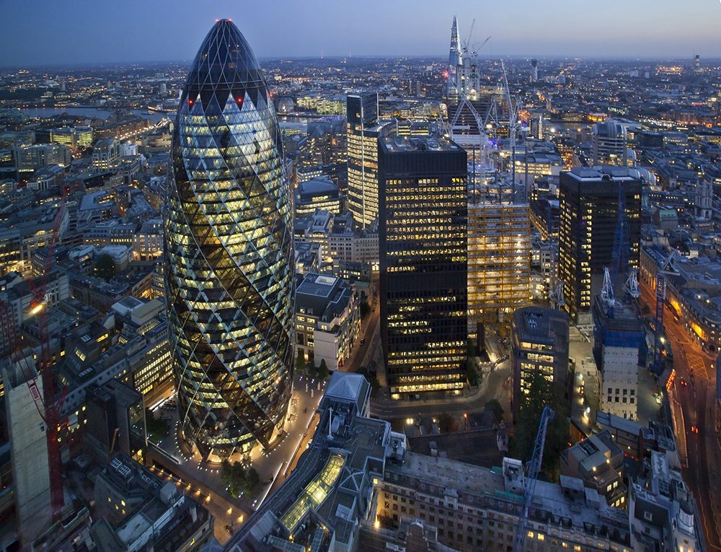
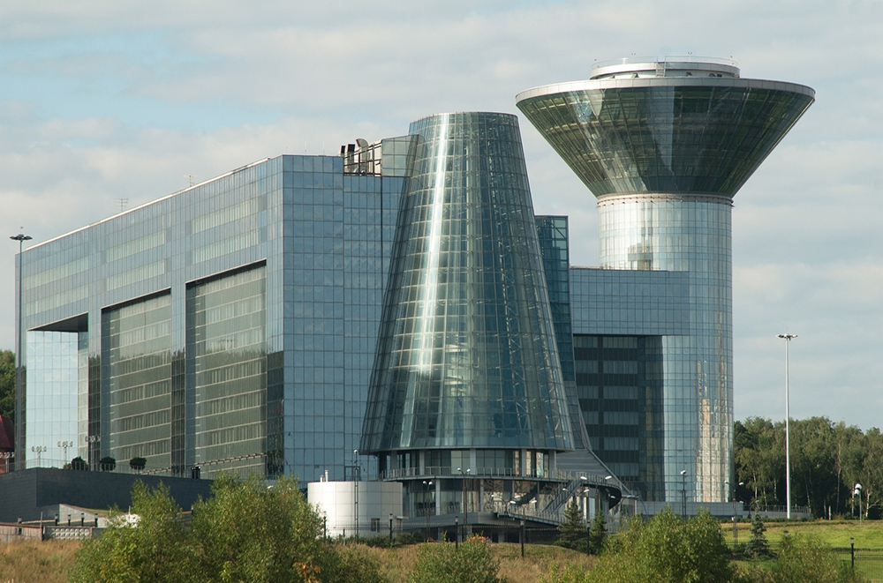
Многоэтажное строительство

Slide 12
Панели для несъемной опалубки: описание Стеклоцем
Строительный материал: панели "Стеклоцем"
Стеклоцементные панели Стеклоцем (Glass Cement Board) СЦП — уникальный современный материал, который разработали специалисты компании Стройэволюция, с которой у нас установлена партнерские отношения.
Реализация проекта по разработке и производству стеклоцементных панелей производилась на основании анализа актуальных листовых материалов, которые широко разрекламированы и давно представлены на строительном рынке: плиты OSB (ОСБ), плиты ГКЛ и ГВЛ, асбестоцементные листы, фиброцементные панели, цементностружечные плиты и щепоцементные, СМЛ. Тщательное изучение позволило представить нечто совершенное новое на строительном рынке.
Панели Стеклоцем — это панели минеральные композиционные, в основе находится цементный вяжущий фракционированный песок, также добавляют: керамзит, сетку армирующую щелочестойкую, гранулированное пеностекло и добавки полифункциональные.
Панели Стеклоцем производятся по вибропрокатной технологии. Данная технология позволяет получать панель переменной плотности (прочности) по высоте сечения: менее плотный слой формируется в области нейтральной оси, в серединной зоне, тогда как более плотные слои – в зоне крайних растянутых волокон. Весь технологический цикл производства полностью автоматизирован.
Лицевая поверхность панелей глянцевая, без раковин и неровностей. Такое качество предоставляет широкие возможности по декорированию панелей Стеклоцем без дорогостоящих и трудозатратных операций.
Панели можно окрашивать, кашировать, ламинировать. Высокая геометрическая точность панелей обеспечивается обработкой четырехсторонним автоматическим обрезчиком.
Регулируя оптимальным образом рецептурой сырьевой смеси, гранулометрическим составом заполнителей, армированием, технологическим режимом производства линии, получен спектр стеклоцементных панелей с уникальным диапазоном характеристик, что позволяет классифицировать панели как в классе теплоизоляционных (звукоизоляционных), конструкционно-теплоизоляционных так и конструкционных материалов и применять их при производстве как внутренних, так и наружных работ.

Slide 13
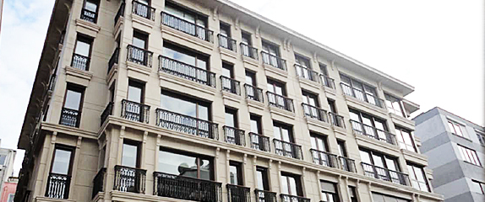
Панели для несъемной опалубки: описание СФБ
Стеклофибробетон – это цементный бетон, армированный специально изготовленным для этой цели стекловолокном. Он представляет собой композитную смесь из мелкозернистых портландцемента и песка, воды и щелочестойких стеклянных волокон, называемых фибрами.
В мировой практике СФБ стал применяться строителями с семидесятых годов прошлого века. В России этот материал появился сравнительно недавно. В настоящее время стеклофибробетон прочно занял лидирующее место в строительной индустрии, и его производство год от года только увеличивается.
Главным недостатком обычного бетона, как и любого другого каменного материала, является малая прочность при растяжении. В результате за счет применения стекловолокна, у которого модуль упругости в три раза выше, чем у обычного бетона, новый материал имеет значительную прочность на изгиб и растяжение.
В зависимости от технологии изготовления стеклофибробетона, количество стекловолокна в готовом материале составляет от 3 до 5 процентов к весу изделия. Для предотвращения расслаивания или растрескивания при производстве штукатурных поверхностей, содержание стекловолокна при армировании не превышает 2%.
Одним из главных преимуществ, из-за которого строители проявляют к нему столь высокий интерес, является низкая масса конструкций по сравнению с железобетонными. Вес аналогичных стеновых панелей отличается в несколько раз в пользу СФБ. Применение нового бетона позволяет снизить затраты при строительстве зданий.
Самое массовое применение данный материал получил при облицовке фасадов. Толщина навесных тонкостенных панелей, применяемых в качестве фасадной облицовки, может варьироваться в широких пределах (обычно они изготавливаются в пределах 10 мм). Они могут крепиться на большинство существующих видов несущих стен: бетонные блоки; кирпичная кладка; панельные стены; монолитный бетон и т. д.

Slide 14
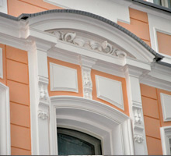
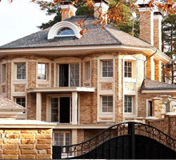
Панели для несъемной опалубки: продолжение описание СФБ
Кроме навесных панелей, из данного материала изготавливаются архитектурные элементы для фасадов зданий и даже скульптурные формы.
Фасадные панели из СФБ могут быть установлены как при строительстве нового здания, так и поверх существующего фасада.
Еще одно замечательное свойство СФБ – поразительная архитектурная выразительность. Отсутствие жесткого каркаса позволяет добиваться самых невероятных форм, которые не доступны обыкновенному камню. СФБ может имитировать самые разные природные отделочные материалы по фактуре, внешнему виду и цвету.
Совокупность всех этих качеств позволило стеклофибробетону занять одно из лидирующих мест среди строительных материалов в мире.
В последнее время для фасадного декора всё чаще используют стеклофибробетон (СФБ). Из него получаются прочные тонкостенные отделочные элементы, обладающие малой массой. Фасад, украшенный изделиями из СФБ, становится более рельефным и красивым. Он не подвергается воздействию вредных выбросов и не подвержен коррозии. При помощи СФБ можно решать практически любые архитектурные задачи, которые невозможно решить при использовании других материалов.
Для изготовления элементов украшения фасада трудно представить более подходящий материал, чем СФБ.
Только с помощью фибробетона можно создать стильный и неповторимый фасад. Это достигается с помощью различных художественных элементов, изготовленных из стеклофибробетона. Такие декоративные изделия обладают большим разнообразием. Это широко применяемые для украшения интерьера элементы: карнизы, розетки, фризы, узоры, колонны и полуколонны.

Slide 15
Многоэтажные жилые дома: внутренние перегородки

Slide 16
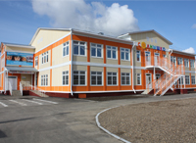
Социальные объекты: детские садики

Slide 17
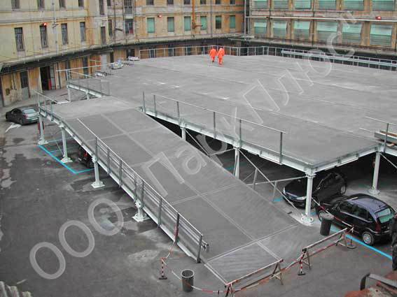
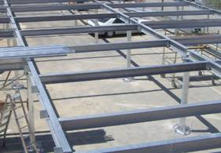
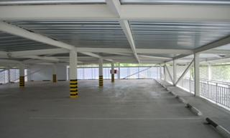
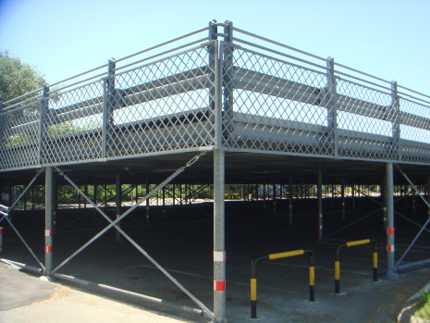
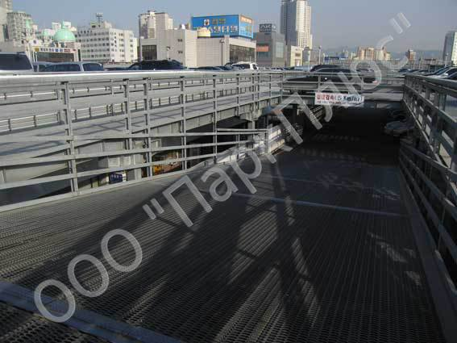
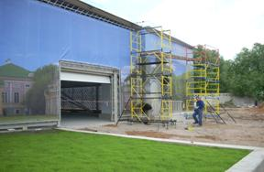
Автопарковки, многоуровневые стоянки - фото

Slide 18
Автопарковки, многоуровневые автостоянки: описание.
Благодаря своей модульной конструкции, наши парковки могут найти применение в самых разных сферах:
Больницы, клиники – увеличение парковочных мест для пациентов, врачей, сотрудников и посетителей.
ЖД Вокзалы, автовокзалы, аэропорты и другие объекты транспортной инфраструктуры – быстрое увеличение количества парковочных мест для соответствия возрастающему транспортному потоку.
Торговые центры – владельцы торговых центров могут легко увеличить площадь парковки для привлечения большего количества покупателей или для высвобождения площадей для перспективной застройки.
Автодилеры – установка наших парковок позволит расширить бизнес и повысить привлекательность автоцентров.
Университеты, школы и другие учебные заведения – расширение парковок для удобства преподавателей и учащихся.
Различные офисные здания, производственные предприятия, научно-исследовательские учреждения — все большее число сотрудников предпочитают добираться до рабочих мест на личном автотранспорте. Расширяйте существующие парковки – не допускайте стрессов у сотрудников еще до начала рабочего дня.
Временные сооружения – используйте модульные конструкции, как временные парковки при крупномасштабном строительстве, проведении массовых мероприятий. Двухъярусную парковку можно использовать в качестве платформы для временных офисов, с размещением парковки под ними.
Дворовые территории – революционное решение для дворовых территорий. Используйте модули для организации спортивной или детской площадки и размещайте внизу парковочные места. Другого наиболее простого и приемлемого по цене решения не существует!

Slide 19
Наши партнёры:
ОАО «Краснодарский механический завод» г. Тихорецк
ООО «РусТех+» г. Москва.
ООО « Евродом-СТ» г. Нижний Новгород.
ООО « СтройКаркас» г. Краснодар.
ООО « М.Т. «ВПИК» г. Краснодар.
ООО « РемесленникЪ» г. Армавир.
ООО « Центр каркасного проектирования» г. Череповец.
ООО « Стройэволюция» г. Москва.
ООО «ЛЖБИ» Адыгея.

Slide 20
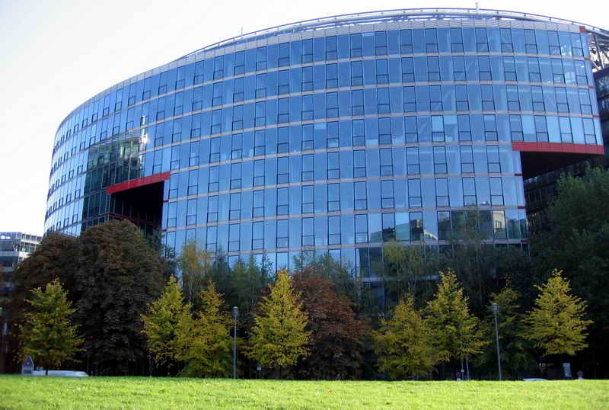
Оглавление:
1 слайд – Титульный лист.
2 слайд - Возможности презентуемой технологии.
3 слайд – Преимущества предлагаемой технологии.
4 слайд – Металлокаркас для зданий из ЛМК
5 слайд – Описание каркасно-монолитной технологии.
6 слайд – Индивидуальное жилищное строительство.
7 слайд – Преимущества строительства коттеджей из металлокаркаса (ЛМК).
8 слайд – Несъемная опалубка из СФБ.
9 слайд – Панели из Стеклоцем для наружной и внутренней отделки зданий.
10 слайд – Малоэтажное строительство с применением несъемной опалубки.
11 слайд – Многоэтажное строительство.
12 слайд – Панели для несъемной опалубки: описание Стеклоцем.
13 слайд - Панели для несъемной опалубки: описание СФБ.
14 слайд - Панели для несъемной опалубки: продолжение описание СФБ.
15 слайд – Многоэтажные жилые дома: внутренние перегородки.
16 слайд – Социальные объекты: Детские садики.
17 слайд - Автопарковки, многоуровневые стоянки: фото.
18 слайд – Автопарковки, многоуровневые стоянки - описание.
19 слайд – Наши партнеры.
20 слайд – Оглавление.

